Slide 1
Alcune inziative INFN con e per la Scuola
Giorgio Chiarelli
CC3M INFN Pisa
Workshop INFN Kids
Frascati, 25/06/2020

Slide 2
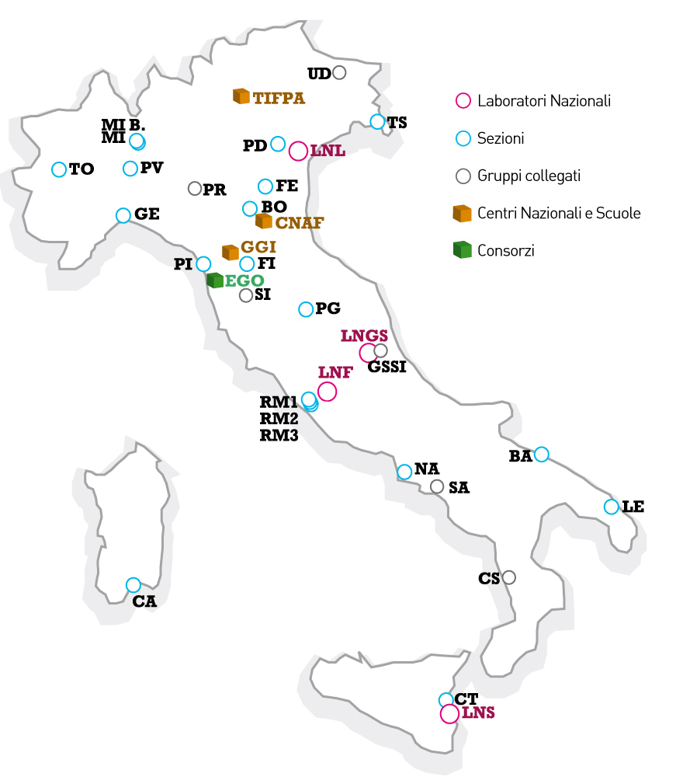
La storia in una slide
Lunga tradizione di attività con le Scuole Superiori
Per la maggior parte modalità trazionali
Seminari, stage per studenti etc.
Nei primi anni 2000 MIUR lanciato PLS (Programma Lauree Scientifiche)
Proselitismo STEM
Principalmente orientato dalle Università
Non completamente allineato con lo scopo/missione dell'INFN di portare la scienza nella società
Perà sviluppate molte attività verso la scuola secondaria
Attori INFN
Ufficio Comunicazione (quasi 20 anni di esperienza)
Commissione Coordinamento Terza Missione (CC3M)

Slide 3
Attività nel 2019-2020 I
Art&Science Across Italy (inspirato da Art@CMS) 2016-2018, II edizione 2019-200
Studenti esposti a "scienza" ed ad "arte" in un lungo percorso
Manufatti artistici, esposti in Mostre pubbliche (finale nazionale)
ASIMOV
Premio per la divulgazione scientifica
Studenti scrivono recensioni, e votano i libri (tra una rosa di 5). Le migliori recensioni sono premiate in finali regionali, evento con autrice/ore vincente al Salone del Libro
Nel 2020 oltre 3000 recensioni, finali da remoto (eventi in streaming)
INSPYRE
Stage internazionale per studenti da tutto il mondo (una settimana, LNF)
LAB2GO (5 strutture)
Iniziativa ALS (poi PCTO), nata in area romana per (ri)utilizzo laboratori didattici delle scuole

Slide 4
Attività nel 2019-2020 II
Masterclass di Fisica (21 strutture)
IPPOG «Hands on particle Physics»
«Fermi Masterclasses» (slide) (200 students)
OCRA (20 strutture)
Outreach with Cosmic Rays Activities
Include stage, percorsi formativi, etc.
International Cosmic Day
RadioLab (9 strutture)
Attività "hands on" di misure di concentrazione di Rn in una rete nazionale (con appendice in Albania)
SxT, Sito web scienzapertutti
Vero e proprio portale verso gli studenti delle scuole superiori
Percorsi formativi, rubriche, etc.
Raggiunte oltre 4500 visite giornaliere

Slide 5
Ancora..
Corsi di aggiornamento per docenti media I grado
AggiornaMenti (8 edizioni nel 2020), un centinaio di partecipanti
Corsi di aggiornamento per docenti media II grado
Programma INFN per Docenti (corso residenziali in tre laboratori nazionali), circa 100 partecipanti complessivamente
Incontri di Fisica di Frascati
Giunti alla XX edizione
Stage presso Laboratori Nazionali (LNL, LNF etc.)

